Slide 1
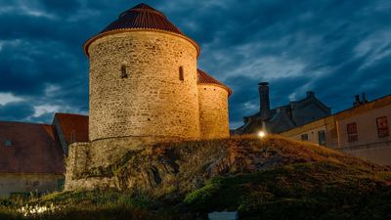
Rotunda sv.kateřiny

Slide 2
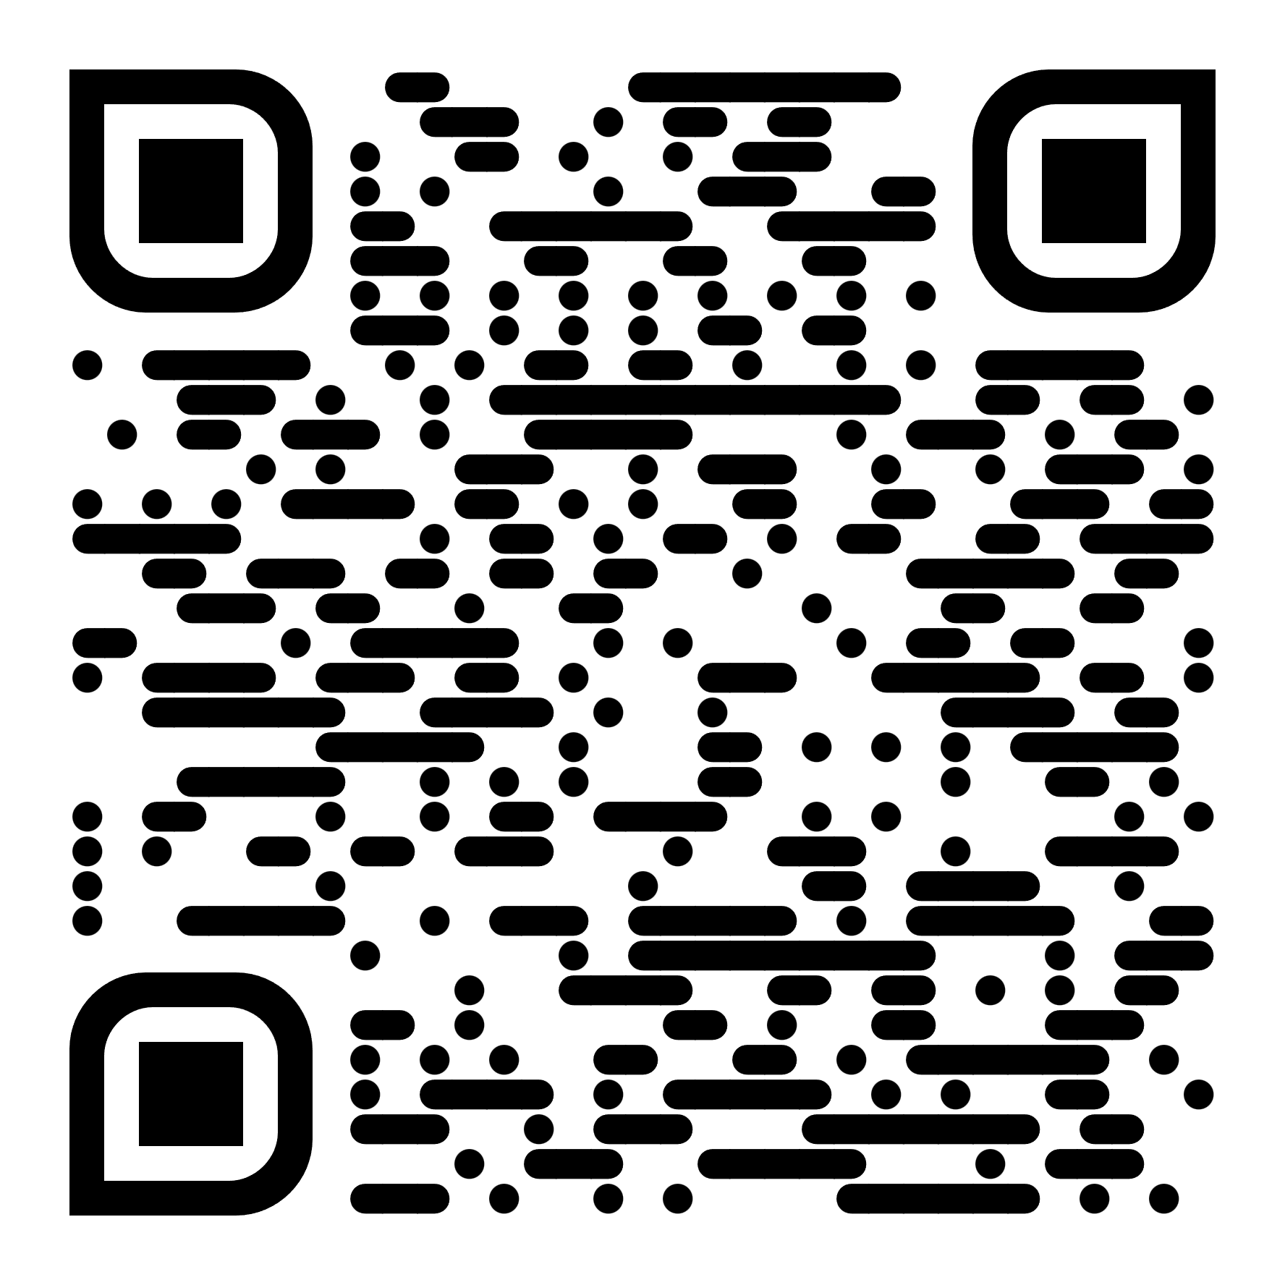
Rotunda svaté Kateřiny se nachází ve Znojmě, v areálu někdejšího přemyslovského hradu.

